Slide 1

Avances semana 10
Decuantización y hardware real
Notes:
Presentación de avance para los asesores. Es la continuación directa de la semana 8, que terminó con tres pasos a seguir: decuantizar, ruidos medidos en kernels reales y documentar. Hoy cubrimos los dos primeros. Recordatorio del marco: privacidad diferencial cuántica sobre German Credit (1000 filas), 7 qubits por persona, ε estimado con el Algoritmo 2 (dPD) y comparado con las cotas del paper de Zhou y Ying, "Differential Privacy in Quantum Computation".

Slide 2

Hoja de ruta
AVANCES SEMANA 9
La semana 8 cerró con tres pasos a seguir. Hoy avanzamos en los dos primeros.
Semana 8:
1 · Decuantizar → Actos II a IV
2 · Ruidos en kernels reales → Acto V
3 · Documentar → cierre
Acto I
Acto II
Acto III
Acto IV
Acto V
Dónde estábamos
Qué significa medir
Dónde está la privacidad
Resultados
Hardware y cierre
1 · La cota experimental en tres mecanismos
8 · El ε del diseño L en las variables categóricas
10 · GAD en hardware real
3 · Medir, copias y mezcla
5 · El ruido visto desde un qubit
2 · La pregunta nueva: decuantizar = medir
11 · Conclusiones y pasos a seguir
4 · El límite de la codificación y la línea base B
6 · Una medición contra muchas
9 · Experimento L de collateral
7 · Diseño C contra diseño L
Avances semana 9 · Privacidad diferencial cuántica
02
Notes:
La semana 8 terminó con "Pasos a seguir: 1. Decuantizar, 2. Ruidos medidos en kernels reales, 3. Documentar". Esta presentación retoma exactamente eso. Cinco actos: I. Dónde estábamos: recordatorio de la cota experimental en los tres mecanismos (depolarizante, PAD y GAD) y la pregunta nueva: cómo se ve la privacidad en datos clásicos. Decuantizar = medir. II. Qué significa medir: copias, mezcla, el pipeline del diseño L, el límite de la codificación y la línea base B. III. Dónde está la privacidad: el ruido visto desde un qubit, una medición contra muchas (e^ε y composición), y diseño C contra diseño L. IV. Resultados: ε del diseño L en las variables categóricas (K par contra K impar) y el experimento L de collateral, con teoría contra simulación y el histograma al final. V. Hardware y cierre: GAD en hardware real (pregunta abierta, trabajo de esta semana), conclusiones y pasos a seguir. Fuera de alcance hoy (quedan como pasos a seguir): credit_amount y las variables numéricas, y el ε del diseño L con los 7 qubits completos.

Slide 3


Dónde estábamos
ACTO I
1 · La cota experimental en tres mecanismos
I
2 · La pregunta nueva: decuantizar = medir
Notes:
Primero, dónde quedamos: la cota experimental en los tres mecanismos. Después, la pregunta que abre el trabajo de esta semana.

Slide 4
La cota experimental en tres mecanismos
I
DÓNDE ESTÁBAMOS
En los tres mecanismos, el ε experimental queda por debajo de la cota teórica.
Mecanismo | Parámetros | Publicación | Σ ε teórico | Σ ε experimental | Teo / exp
Depolarizante | p = 0.5 | conjunta, 7 qubits (D = 128) | 0.1202 | 0.1064 | 1.13
Depolarizante | p = 0.5 | por columna (D = 2) | 0.00985 | 0.00676 | 1.46
PAD | p = γ = 0.5, λ = 0.25 | por columna | 0.01555 | 0.00790 | 1.97
GAD | p = γ = 0.5 | por columna | 0.02375 | 0.00897 | 2.65
Por columna: cada atributo se agrega y recibe el ruido por separado (1 qubit), y los 7 ε se suman con el Teorema 4 (composición).
Avances semana 9 · Privacidad diferencial cuántica
04
Notes:
Mensaje: en los tres mecanismos el ε experimental queda por debajo de la cota teórica. Son tres mecanismos. El depolarizante se probó de dos formas: sobre el estado conjunto de 7 qubits (D = 128) y columna por columna (D = 2). "Por columna" significa que cada atributo se agrega y se le aplica el ruido por separado (1 qubit), y los 7 ε se suman con el Teorema 4 (composición). La última columna es el cociente cota teórica / ε experimental: 1.13 en la publicación conjunta, 1.46 en el depolarizante por columna, 1.97 en PAD y 2.65 en GAD. En todos los casos es mayor que 1: el experimento nunca supera la cota. Lo que sigue explica dos cosas de esta tabla: por qué la publicación conjunta cuesta tanto más que la publicación por columna, y por qué el orden es depolarizante < PAD < GAD.

Slide 5
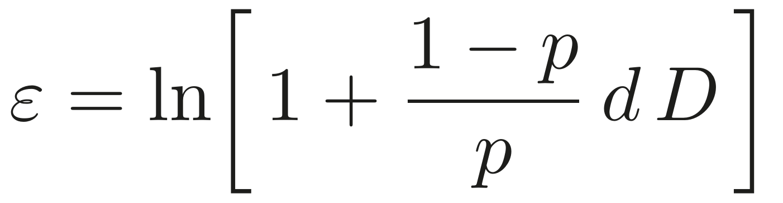
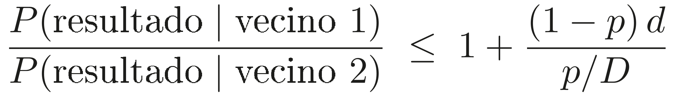
Conjunta contra por columna: el papel de D
I
DÓNDE ESTÁBAMOS
La diferencia entre 0.106 y 0.0068 viene de la dimensión D en la cota del Teorema 3.
Con 7 qubits
128
14
1
El ruido mezcla con I/D: ningún resultado de medición tiene probabilidad menor que p/D (el piso).
Conjunta: D = 2⁷, crece como 2ⁿ (exponencial)
Por columnas: 7 × 2, crece como 2n (lineal)
2
Dos vecinos difieren como mucho en (1 − p)·d.
3
El cociente queda acotado, y esa es exactamente la fórmula:
Publicar por columna cuesta menos ε, pero se pierden las correlaciones entre atributos: no se pueden hacer estudios conjuntos.
Avances semana 9 · Privacidad diferencial cuántica
05
Notes:
La diferencia entre las dos formas de publicar el depolarizante (0.106 contra 0.0068) viene de la dimensión D en la cota del Teorema 3: ε = ln[1 + ((1−p)/p)·d·D]. Intuición, paso a paso: 1. El ruido mezcla con I/D, así que ningún resultado de medición tiene probabilidad menor que p/D. Ese es el "piso". 2. Dos vecinos difieren como mucho en (1−p)·d. 3. El cociente entre sus probabilidades queda acotado por 1 + (1−p)·d / (p/D), que es exactamente lo que está dentro del logaritmo. La dimensión conjunta crece como 2ⁿ (exponencial en el número de qubits), mientras que la suma por columnas crece como 2n (lineal). Con 7 qubits: 128 contra 14. Costo: publicar por columna cuesta menos ε, pero se pierden las correlaciones entre atributos, así que no se pueden hacer estudios conjuntos. Este mismo patrón (exponencial contra lineal) va a reaparecer en el Acto III cuando comparemos el diseño C con el diseño L.

Slide 6
Con p = γ = 0.5: depolarizante < PAD < GAD
I
DÓNDE ESTÁBAMOS
El orden lo explica cuánto encoge cada canal el vector de Bloch en x e y.
Canal
Factor de encogimiento en x, y (de 0 a 1)
Σ ε experimental, por columna
Depolarizante
0.50
0.00676
PAD (λ = 0.25)
0.61
0.00790
GAD
0.71
0.00897
Cuanto más encoge, menos distinguibles quedan los estados y menor es ε. El orden vale para estos parámetros, no como ranking general.
Elección de λ
PAD con p = γ = 0.5 va de GAD (λ = 0) al depolarizante (λ = 0.5). λ = 0.25 es el punto medio y cumple la hipótesis λ ≤ γ del Teorema 2.
λ = 0 · GAD
λ = 0.25 · PAD
λ = 0.5 · depolarizante
Avances semana 9 · Privacidad diferencial cuántica
06
Notes:
Con p = γ = 0.5, el orden es depolarizante < PAD (λ = 0.25) < GAD. Se explica por cuánto encoge cada canal el vector de Bloch en x e y: 0.5, 0.61 y 0.71. Cuanto más encoge, menos distinguibles quedan los estados y menor es ε. Las barras muestran el largo que le queda al vector (1 = no encoge): la más corta es la del depolarizante, que es también la de menor ε. Ojo: el orden vale para estos parámetros, no como ranking general de los mecanismos. Elección de λ: PAD con p = γ = 0.5 va desde GAD (λ = 0) hasta el depolarizante (λ = 0.5). λ = 0.25 es el punto medio y cumple la hipótesis λ ≤ γ del Teorema 2 del paper. Respaldo, por si preguntan: PAD con λ = γ = p = 0.5 coincide exactamente con el depolarizante de 1 qubit con p = 0.5. Ambos encogen el vector de Bloch por 0.5 en todas las direcciones, y las cotas también coinciden (ln(1 + 2d)). Dos implementaciones independientes dieron los mismos números hasta el decimal 15.

Slide 7

La pregunta nueva
I
DÓNDE ESTÁBAMOS
Ya sabemos que ε cumple la cota. ¿Cómo se ve esa privacidad en los datos que recibiría un analista?
En la simulación
Decuantizar = medir
En la realidad
Tenemos la distribución de probabilidad completa de cada qubit: la matriz de densidad.
Quien recibe los datos tiene que medir: el estado colapsa y entrega un solo resultado, 0 o 1.
ADELANTO
La privacidad no se ve como un promedio que se mueve, sino como una estimación menos precisa.
Corregido el sesgo, el centro se mantiene y lo que crece es la dispersión: los valores quedan menos agrupados alrededor del centro. La evidencia es el histograma del Acto IV.
Avances semana 9 · Privacidad diferencial cuántica
07
Notes:
Mensaje: la cota es solo un número. Queremos ver qué significa ε en datos concretos, y para eso hay que volver al mundo clásico. Motivación: ya sabemos que ε cumple la cota. ¿Cómo se ve esa privacidad en los datos que recibiría un analista? Decuantizar = medir. En la simulación tenemos la distribución de probabilidad completa de cada qubit (la matriz de densidad). Quien recibe los datos en la realidad tiene que medir: el estado colapsa y entrega un solo resultado, 0 o 1. Gancho, adelantando la respuesta: la privacidad no se ve como un promedio que se mueve, sino como una estimación menos precisa. Una vez corregido el sesgo, el centro se mantiene y lo que crece es la dispersión: los valores quedan menos agrupados alrededor del centro. El histograma del Acto IV es la evidencia.

Slide 8
Qué significa medir
ACTO II
3 · Medir, copias y mezcla
II
4 · El límite de la codificación y la línea base B
Notes:
Antes de hablar de privacidad en datos clásicos hay que entender qué hace exactamente la medición: qué se gasta, qué se obtiene y qué se pierde ya desde la codificación.

Slide 9
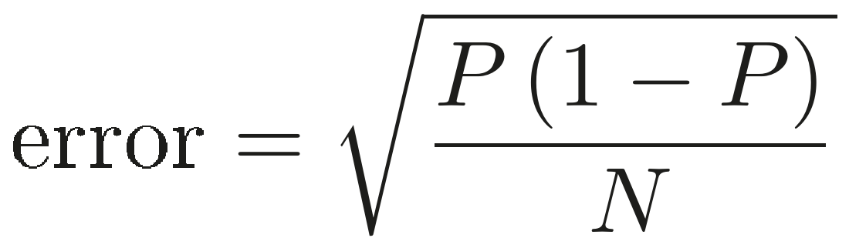
Cada medición consume una copia
II
QUÉ SIGNIFICA MEDIR
Una medición entrega un solo bit y gasta la copia del estado que midió.
Copias
Leer la matriz = infinitas copias
Un estado cuántico no se puede copiar (no clonación).
En la simulación se lee ρ″ completa y se calculan probabilidades exactas (error cero). Con N mediciones:
Al medirlo colapsa al resultado obtenido: se pierde con qué probabilidad podía salir el otro.
Solo es cero con N → ∞. Es una herramienta de análisis, no algo que tenga quien recibe los datos.
Cada medición necesita una copia nueva del estado.
Avances semana 9 · Privacidad diferencial cuántica
09
Notes:
Mensaje del bloque: cada medición consume una copia del estado y entrega un solo bit. Medir una copia del estado agregado equivale a sortear una persona y medirla (siguiente diapositiva). Copias. Un estado cuántico no se puede copiar (teorema de no clonación), y al medirlo colapsa al resultado obtenido: se pierde la información sobre con qué probabilidad podía salir el otro. Por eso cada medición necesita una copia nueva del estado. Leer la matriz = infinitas copias. En la simulación se lee ρ″ completa y se calculan probabilidades exactas, con error cero. Con N mediciones el error es √(P(1−P)/N), que solo es cero con N → ∞. Leer la matriz es una herramienta de análisis, no algo que tenga quien recibe los datos.

Slide 10

Medir el estado agregado = sortear una persona
II
QUÉ SIGNIFICA MEDIR
El estado agregado es la mezcla ρ = (1/n)·Σ ρᵢ. Para cualquier resultado Π:
Estado agregado ρ
medir una copia
resultado
Mismas probabilidades
sortear una persona i (1/n)
medir su estado ρᵢ
resultado
Es la ley de probabilidad total: medir una copia de ρ da las mismas probabilidades que sortear una persona y medir su estado.
Avances semana 9 · Privacidad diferencial cuántica
10
Notes:
Mezcla = sortear una persona. El estado agregado es ρ = (1/n)·Σᵢ ρᵢ. Para cualquier resultado Π: Tr(Π·ρ) = Σᵢ (1/n)·Tr(Π·ρᵢ) = Σᵢ P(persona i)·P(resultado | persona i). Es la ley de probabilidad total: medir una copia de ρ da exactamente las mismas probabilidades que sortear una persona al azar (cada una con probabilidad 1/n) y medir su estado. Esto es lo que justifica, más adelante, decir que en el diseño C cada copia medida "equivale a sortear una persona".

Slide 11
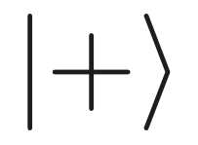
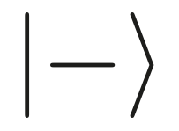
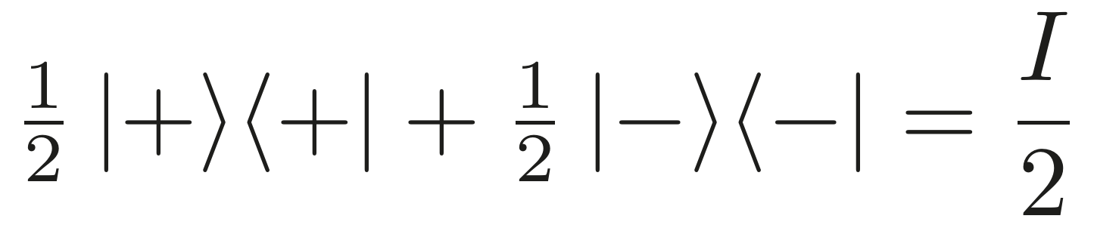
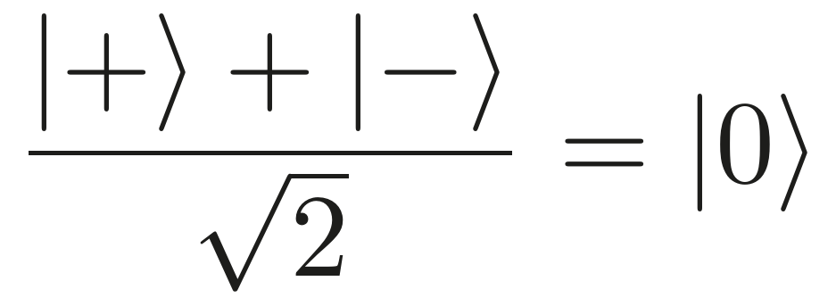
Mezcla no es superposición
II
QUÉ SIGNIFICA MEDIR
Ejemplo con dos personas: car =
y real estate =
LO QUE HACE LA AGREGACIÓN
OTRO ESTADO
Mezcla: suma de matrices
Superposición: suma de vectores
Medida en Z
Medida en Z
P(0)
0.5
P(0)
1
P(1)
0.5
P(1)
0
50 / 50: igual que sortear entre las dos personas.
Siempre «0». No es «50 % cada persona».
Avances semana 9 · Privacidad diferencial cuántica
11
Notes:
Mezcla contra superposición, con un ejemplo de dos personas: car = |+⟩ y real estate = |−⟩. Mezcla (lo que hace la agregación, suma de matrices): ½|+⟩⟨+| + ½|−⟩⟨−| = I/2. Medida en Z da 50/50, igual que sortear entre las dos personas. Superposición (suma de vectores, normalizada): (|+⟩ + |−⟩)/√2 = |0⟩. Medida en Z da siempre "0". Es otro estado, no "50 % cada persona". El punto: cuando agregamos personas sumamos matrices de densidad, no vectores de estado. Por eso la agregación se comporta como un sorteo clásico de personas, y no como una superposición coherente.

Slide 12
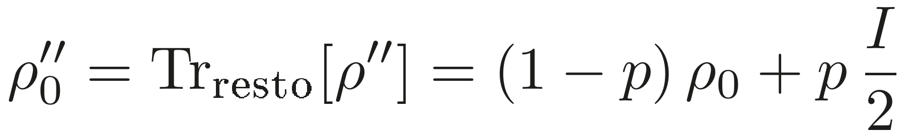
Por qué alcanza con simular 1 qubit
II
QUÉ SIGNIFICA MEDIR
Solo se mide y publica el qubit de collateral; la traza parcial descarta los otros 6.
Depolarizante global de 7 qubits
GAD y PAD: canal producto, qubit por qubit
Es un depolarizante de 1 qubit con el mismo p. Solo usa la linealidad de la traza parcial y Tr(I/2) = 1: vale para cualquier ρ, aunque haya correlaciones o entrelazamiento.
Los canales de los otros qubits preservan la traza. Tampoco requiere que ρ sea producto (demostración de la semana 8).
El ε se calcula con D = 2
Útil para el Acto V: en el computador de 2 qubits, aplicar GAD a cada qubit y medir uno equivale a GAD de 1 qubit.
Avances semana 9 · Privacidad diferencial cuántica
12
Notes:
Por qué alcanza con simular 1 qubit. Con el depolarizante global de 7 qubits, la traza parcial sobre los otros 6 da ρ″₀ = (1−p)·ρ₀ + p·I/2: un depolarizante de 1 qubit con el mismo p. La cuenta solo usa la linealidad de la traza parcial y que Tr(I/2) = 1, así que vale para cualquier ρ, aunque haya correlaciones o entrelazamiento. Como solo se mide y publica el qubit de collateral, el ε se calcula con D = 2. Lo mismo vale para GAD y PAD, que se aplican qubit por qubit (canal producto E₀ ⊗ … ⊗ E₆, ver la demostración de la semana 8): Tr_resto[(E₀ ⊗ … ⊗ E₆)(ρ)] = E₀(ρ₀), porque los canales de los otros qubits preservan la traza. Tampoco requiere que ρ sea producto. Esto será útil en el Acto V: en el computador de 2 qubits, aplicar GAD a cada qubit y medir uno equivale a GAD de 1 qubit.

Slide 13




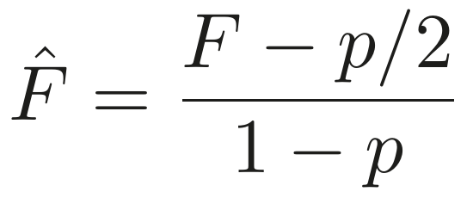
Pipeline del diseño L
II
QUÉ SIGNIFICA MEDIR
Cada repetición es una publicación posible: cada persona se mide una sola vez.
3 · Rama B
4 · Medir en X
5 · Estadística
sin ruido, p = 0
una vez por persona: «+» o «−»
F = fracción de «+»
1 · Datos
2 · Codificar
(referencia)
collateral
1 qubit por persona
1000 personas, 4 categorías
H + RZ(2πk/4)
3 · Rama C
4 · Medir en X
5 · Corregir
depolarizante de 1 qubit, p = 0.5
una vez por persona: «+» o «−»
Terminología
«Repeticiones del experimento», no «shots»: shots se lee como medir muchas veces a la misma persona, justo lo que rompe la privacidad.
6 · Repetir el experimento 2000 veces → distribución de F en B y de F̂ → histograma (Acto IV)
Avances semana 9 · Privacidad diferencial cuántica
13
Notes:
Diagrama nuevo: pipeline del diseño L (reemplaza al "Pipeline completo" de la semana 8). 1. Datos: columna collateral, 1000 personas, 4 categorías. 2. Codificar: cada persona → 1 qubit en el ecuador (H + RZ(2πk/4)). 3. Dos ramas: B sin ruido (p = 0, referencia) y C con depolarizante de 1 qubit (p = 0.5). 4. Medir en base X, una vez por persona: cada persona entrega "+" o "−". 5. Estadística por repetición: F = fracción de "+". En C se corrige: F̂ = (F_C − p/2)/(1 − p). 6. Repetir el experimento 2000 veces → distribución de F_B y de F̂ → histograma. Terminología: hablo de "repeticiones del experimento". Cada repetición es una publicación posible, donde cada persona se mide una sola vez. No uso "shots", porque se lee como medir muchas veces a la misma persona, que es justo lo que rompe la privacidad (lo vemos en el Acto III).

Slide 14
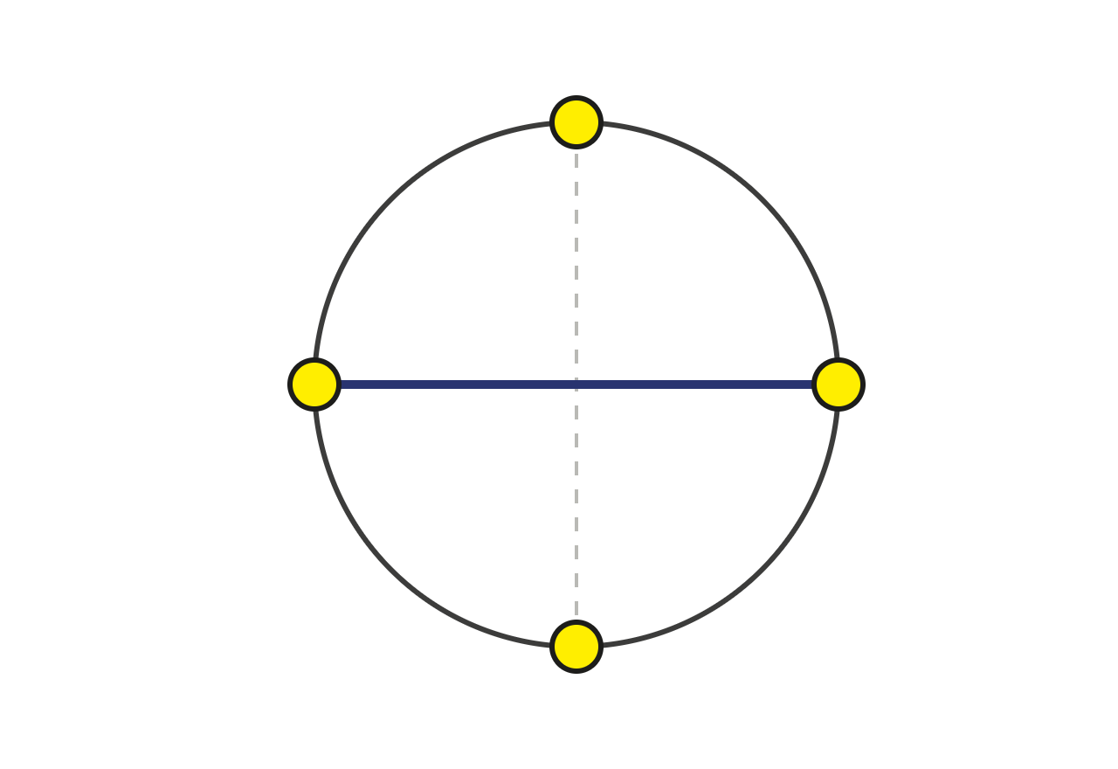
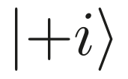
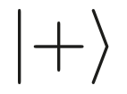
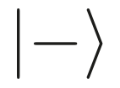
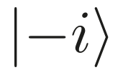
El límite de la codificación
II
QUÉ SIGNIFICA MEDIR
Aun sin ruido, una medición no recupera la categoría: en un qubit caben como mucho 2 estados ortogonales.
none
Categoría
Estado
Proporción
P(+)
car
0.232
1
none
0.282
½
real estate
real estate
0.332
0
car
savings
0.154
½
Lo que estima F, sin ruido:
savings
Es una sola combinación de las proporciones, no los 4 conteos: un número para 3 incógnitas, y none y savings entran con el mismo peso.
4 puntos en el ecuador, separados 90°. La medición en base X es el eje horizontal (azul).
Avances semana 9 · Privacidad diferencial cuántica
14
Notes:
Mensaje del bloque: aun sin ruido, una medición no recupera la categoría de collateral. Esa pérdida viene de la codificación, no de la privacidad. Por eso la referencia es B (codificado y medido sin ruido) y no el CSV. Codificación: car → |+⟩, none → |+i⟩, real estate → |−⟩, savings → |−i⟩. Son 4 puntos en el ecuador, separados 90°. En un qubit (dimensión 2) caben como mucho 2 estados ortogonales entre sí. Con 4 categorías, ninguna medición las distingue sin error. Medición en base X, sin ruido: car da "+" siempre (P(+) = 1), real estate nunca (0), y none y savings dan "+" la mitad de las veces (½). Lo que estima F: E[F] = P(car)·1 + P(none)·½ + P(real estate)·0 + P(savings)·½ = 0.45. Es una sola combinación de las proporciones, no los 4 conteos: un número para 3 incógnitas, y none y savings entran con el mismo peso.

Slide 15
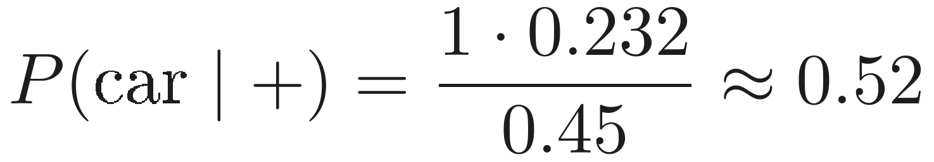
La referencia es B, no el CSV
II
QUÉ SIGNIFICA MEDIR
Incertidumbre sin ruido (Bayes)
Casi una moneda. Viene de la codificación: none y savings también dan «+» la mitad de las veces.
A
CSV
B
Codificado y medido sin ruido
C
Codificado y medido con ruido
datos originales
p = 0
p = 0.5
A – B
aísla el costo de la codificación y la medición.
B – C
aísla el efecto del ruido de privacidad. Es la comparación del histograma.
A – C
mezcla los dos efectos: le atribuiría a la privacidad un error que viene de la codificación.
Avances semana 9 · Privacidad diferencial cuántica
15
Notes:
Incertidumbre sin ruido (Bayes): si una persona da "+", P(car | +) = 1 · 0.232 / 0.45 ≈ 0.52. Casi una moneda. Y esto es sin ningún ruido de privacidad: viene de la codificación, porque none y savings también dan "+" la mitad de las veces. Por eso trabajamos con tres versiones de los datos: A = CSV (datos originales). B = codificado y medido sin ruido (p = 0). C = codificado y medido con ruido (p = 0.5). A–B aísla el costo de la codificación y la medición. B–C aísla el efecto del ruido de privacidad. Es la comparación del histograma. A–C mezcla los dos efectos, y le atribuiría a la privacidad un error que en realidad viene de la codificación.

Slide 16
Dónde está la privacidad
ACTO III
5 · El ruido visto desde un qubit
III
6 · Una medición contra muchas
7 · Diseño C contra diseño L
Notes:
Con la medición entendida, buscamos dónde aparece la privacidad: primero en un solo qubit, después en lo que aprende un atacante con una o muchas mediciones, y al final en los dos diseños posibles para decuantizar.

Slide 17
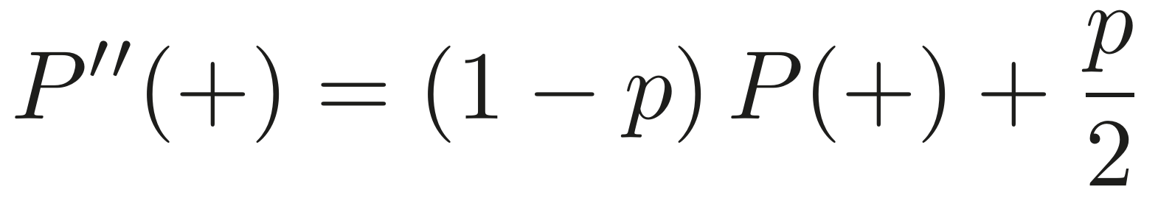
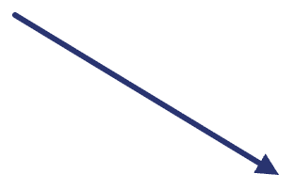

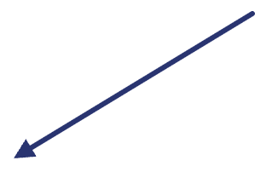
El ruido visto desde un qubit
III
DÓNDE ESTÁ LA PRIVACIDAD
El ruido corre el promedio hacia ½, y lo hace de forma determinista.
UNA PERSONA
PROMEDIANDO SOBRE LAS PERSONAS
El ruido multiplica la distancia a ½ por (1 − p): empuja hacia ½, el valor del estado totalmente mezclado, no hacia el promedio de los datos.
real estate
none, savings
car
(1 − p) es el mismo factor con que el depolarizante encoge el vector de Bloch.
0
0.25
0.5
0.75
1
Con collateral el corrimiento es chico (0.45 → 0.475) porque 0.45 ya estaba cerca de ½. Si el centro fuera 0.9, el mismo ruido lo llevaría a 0.7.
Arriba, P(+) sin ruido; abajo, con p = 0.5. Con p = 1, todas dan ½.
Avances semana 9 · Privacidad diferencial cuántica
17
Notes:
Mensaje del bloque: el ruido corre el promedio hacia ½, pero ese corrimiento es determinista y se corrige conociendo p. Lo que no se puede corregir es la dispersión (siguiente diapositiva). Una persona: P″(+) = (1−p)·P(+) + p/2. Con p = 0.5: car pasa de 1 a 0.75, none y savings se quedan en ½, real estate pasa de 0 a 0.25. Con p = 1, todas dan ½. Promediando sobre las personas: E[F_C] = (1−p)·E[F_B] + p/2. Restando ½ a ambos lados: E[F_C] − ½ = (1−p)·(E[F_B] − ½). - El ruido multiplica la distancia a ½ por (1−p): empuja hacia ½, que es el valor del estado totalmente mezclado (no hacia el promedio de los datos). - (1−p) es el mismo factor con que el depolarizante encoge el vector de Bloch. - Con collateral el corrimiento es chico (0.45 → 0.475) porque 0.45 ya estaba cerca de ½. Si E[F_B] fuera 0.9, el mismo ruido lo llevaría a 0.7.

Slide 18
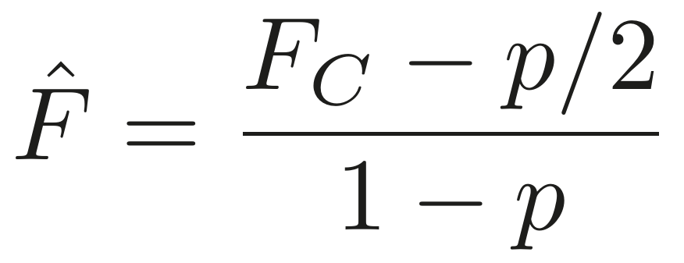
Corregir el centro, no la dispersión
III
DÓNDE ESTÁ LA PRIVACIDAD
F̂ queda centrada en el valor verdadero, pero unas 2.8 veces más ancha.
Centro
Dispersión
Se corre hacia ½ de forma determinista.
Aumenta: cada persona es una moneda más impredecible (car: varianza de 0 a 0.1875).
Solo usa lo medido y el parámetro público p, no el valor verdadero. Es un estimador insesgado, como en el randomized response clásico.
se corrige
no se corrige
B · sin ruido
0.450 · std 0.0103
C · sin corregir
0.475 · std 0.0143 · ×1.4
F̂ · C corregida
0.450 · std 0.0285 · ×2.8
0.40
0.45
0.50
barras: centro ± 2·std
Avances semana 9 · Privacidad diferencial cuántica
18
Notes:
Mensaje: el ruido corre el promedio hacia ½, pero ese corrimiento es determinista y se corrige conociendo p. Lo que no se puede corregir es la dispersión: la estimación corregida F̂ queda centrada en el valor verdadero, pero unas 2.8 veces más ancha. Ese ancho es el costo en utilidad de la privacidad. Corrección: F̂ = (F_C − p/2)/(1−p). Solo usa lo medido (F_C) y el parámetro público p, no el valor verdadero. Es un estimador insesgado, como en el randomized response clásico. Dos efectos del mismo ruido: - Centro: se corre hacia ½, de forma determinista, y se corrige. - Dispersión: aumenta, y no se corrige. Cada persona se vuelve una moneda más impredecible: la varianza P(1−P) de car pasa de 0 a 0.1875, y la de real estate igual. El ancho extra tiene dos fuentes (números de la simulación, diseño L): - F_B (sin ruido): centro 0.450, std 0.0103. - F_C (con ruido, sin corregir): centro 0.475, std 0.0143, ×1.4 respecto de F_B (el ruido). - F̂ (corregido): centro 0.450, std 0.0285, ×2.8 (ruido × corrección, que multiplica por 1/(1−p) = 2). Frase clave: F̂ no devuelve el mismo número que F_B. Apunta en promedio al mismo valor, pero en cada repetición cae más lejos. Las barras del gráfico van de centro − 2·std a centro + 2·std; la línea punteada marca 0.45, el valor esperado sin ruido.

Slide 19
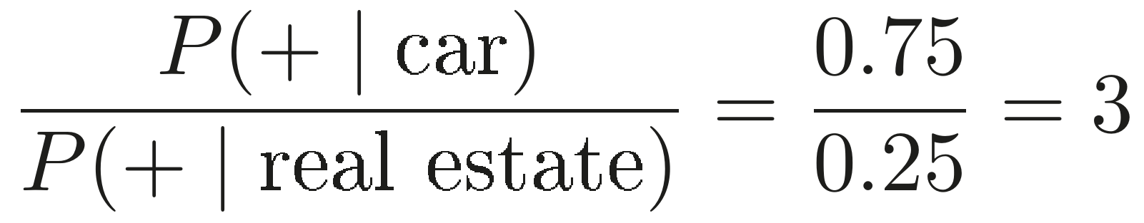
Una medición: lo que aprende el atacante
III
DÓNDE ESTÁ LA PRIVACIDAD
El atacante sabe que A tiene car o real estate, y ve un solo resultado: «+».
1
Con ruido (p = 0.5):
×3
2
Sin ruido: P(+ | car) = 1 y P(+ | real estate) = 0. El cociente es ∞: un «+» revela con certeza que A tiene car (ε = ∞).
como máximo en las odds del atacante
3
Teorema 3 para un qubit: D = 2, d = 1 (los estados de car y real estate son ortogonales), p = 0.5.
e^ε con ε = ln 3, sepa lo que sepa de antemano.
Coincide con el cociente: para este par, la cota se alcanza.
Avances semana 9 · Privacidad diferencial cuántica
19
Notes:
Mensaje del bloque: ε dice cuánto puede cambiar la creencia de un atacante al ver un resultado: como máximo un factor e^ε en sus odds, sepa lo que sepa de antemano. Con collateral y p = 0.5, un factor 3. La garantía se rompe al medir varias veces a la misma persona (siguientes diapositivas). Construcción paso a paso. El atacante sabe que A tiene car o real estate, y ve un solo resultado "+". 1. Con ruido (p = 0.5): P(+ | car) = 0.75 y P(+ | real estate) = 0.25. El cociente es 3. 2. Sin ruido: P(+ | car) = 1 y P(+ | real estate) = 0. El cociente es ∞: un "+" revela con certeza que A tiene car (ε = ∞). 3. Teorema 3 para un qubit: D = 2, d = 1 porque |+⟩ y |−⟩ son ortogonales, p = 0.5. ε = ln(1 + 2) = ln 3 ≈ 1.10, y e^ε = 3. Coincide con el cociente: para este par la cota se alcanza.

Slide 20
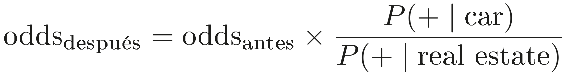
Una medición inclina, pero no decide
III
DÓNDE ESTÁ LA PRIVACIDAD
Bayes, para cualquier atacante:
SIN INFORMACIÓN
CON LAS PROPORCIONES DEL DATASET
LA MISMA PERSONA, 10 VECES
odds antes = 1
10 resultados «+»
3
odds antes = 0.232 / 0.332 = 0.70
≈ 59 000
≈ 2.1
odds después de un «+»
3¹⁰: queda prácticamente seguro. Equivale a ε total = 10·ln 3 ≈ 11 (Teorema 4).
odds después de un «+»
Un resultado multiplica las odds como máximo por 3, sepa lo que sepa el atacante. Lo que rompe la garantía es medir varias veces a la misma persona: cada lectura vuelve a multiplicar.
Avances semana 9 · Privacidad diferencial cuántica
20
Notes:
4. Bayes: odds después = odds antes × cociente. La garantía no depende de lo que sepa el atacante: - Sin información (odds 1): tras un "+" las odds pasan a 3. - Con las proporciones del dataset (0.232/0.332 = 0.70): tras un "+" quedan en ≈ 2.1. - En cualquier caso, un resultado multiplica las odds como máximo por 3. Inclina, pero no decide. 5. La misma persona medida 10 veces, con 10 "+": las odds se multiplican por 3¹⁰ ≈ 59 000, y el atacante queda prácticamente seguro. Equivale a ε_total = 10·ln 3 ≈ 11 (composición, Teorema 4). La garantía se rompe al medir varias veces a la misma persona, porque cada lectura vuelve a multiplicar: k mediciones cuestan k·ε.

Slide 21
Una persona 10 veces contra 1000 personas una vez
III
DÓNDE ESTÁ LA PRIVACIDAD
Medir a personas distintas una vez cada una no rompe la garantía.
 | La misma persona, 10 veces | 1000 personas, una vez cada una
Resultados que dependen de A | 10 | 1
ε sobre A | 10·ln 3 ≈ 11 (composición, Teorema 4) | ln 3 ≈ 1.10 (composición paralela)
¿Qué aprende el atacante? | la categoría de A, casi con certeza | un factor 3 como máximo
¿Qué aprende el analista? | — | la estadística de la población (F̂)
Composición paralela
A en la población
Mecanismos sobre datos disjuntos (uno por persona) no acumulan ε. Si se saca a A, cambia solo su resultado: los otros 999 no dependen de A.
A aporta 1/1000 = 0.001 a F, que queda enterrado en una dispersión de ≈ 0.014.
Avances semana 9 · Privacidad diferencial cuántica
21
Notes:
Contraste entre medir a la misma persona muchas veces y medir a muchas personas una vez cada una. La misma persona, 10 veces: 10 resultados dependen de A; ε sobre A = 10·ln 3 ≈ 11 por composición (Teorema 4); el atacante aprende la categoría de A casi con certeza; el analista no gana nada útil. 1000 personas, una vez cada una: solo 1 resultado depende de A; ε sobre A = ln 3 ≈ 1.10 por composición paralela; el atacante aprende un factor 3 como máximo; el analista recupera la estadística de la población (F̂). Composición paralela: mecanismos sobre datos disjuntos (uno por persona) no acumulan ε. Si se saca a A, cambia solo su resultado; los otros 999 no dependen de A. En la población, A aporta 1/1000 = 0.001 a F, que queda enterrado en una dispersión de ≈ 0.014.

Slide 22

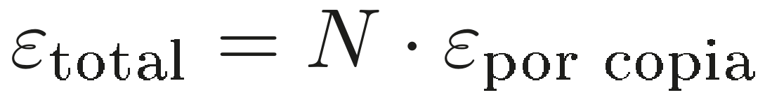
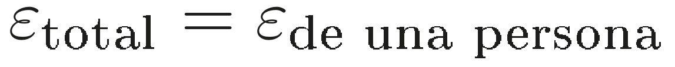
Dos diseños para decuantizar: C y L
III
DÓNDE ESTÁ LA PRIVACIDAD
En C, A está un poco siempre; en L, A está mucho una vez.
C
Diseño central
L
Diseño local
ρ₁, …, ρₙ
curador: agrega y aplica ruido → ρ″
N copias medidas
persona i: ρᵢ
su propio ruido
1 medición
Cada persona se codifica, recibe su ruido y se mide una vez. Si se saca a A cambia solo su resultado: composición paralela.
Cada copia equivale a sortear una persona. Si se saca a A cambian las N copias, porque A está un poco en todas: composición (Teorema 4).
Decisión de método: solo se simuló L. C se reporta con cálculos analíticos.
Avances semana 9 · Privacidad diferencial cuántica
22
Notes:
Mensaje del bloque: en C, A aparece un poco en cada copia, así que estimar una estadística con N copias cuesta N·ε. En L, A aparece entera en un solo resultado y cuesta un solo ε. El costo de C crece con D y el de L con ln D: con 1 qubit son comparables, y con 7 qubits C es inutilizable (ε_total = 106) mientras L es unas 5 veces más preciso a igual ε. Si quien recibe el estado consume una sola copia sin decuantizar, el ε por copia del modelo central es mucho mejor que el de L. Lo que decide es cuántas copias se consumen. Los dos diseños: - C (central): se miden N copias del estado agregado con ruido ρ″. Cada copia equivale a sortear una persona (Acto II). Si se saca a A, cambian las N copias, porque A está un poco en todas: composición (Teorema 4), ε_total = N·ε_por_copia. - L (local): cada persona se codifica, recibe su ruido y se mide una vez. Si se saca a A, cambia solo su resultado: composición paralela, ε_total = ε de una persona. Frase para recordar: "en C, A está un poco siempre; en L, A está mucho una vez". Decisión: solo se simuló L. C se reporta con cálculos analíticos.

Slide 23
Con 1 qubit, ninguno domina
III
DÓNDE ESTÁ LA PRIVACIDAD
Solo collateral (coherente con el histograma), N = 1000.
C
Diseño central
L
Diseño local
Ε TOTAL
STD(F̂)
Ε TOTAL
STD(F̂)
0.61
0.0316
1.10
0.0293
experimental; cota 1.13. Por copia: 0.000608 (cota 0.00113)
experimental = cota (ln 3)
C gasta menos ε medido.
L es un poco más preciso.
En C la línea base también es más ancha (std de B ≈ 0.0157 contra 0.0104 en L), porque el sorteo con reposición agrega varianza.
Avances semana 9 · Privacidad diferencial cuántica
23
Notes:
Caso 1 qubit (solo collateral, coherente con el histograma), N = 1000. Diseño C: ε total 0.61 experimental y 1.13 de cota, con ε por copia 0.000608 (exp) y 0.00113 (cota). std(F̂) = 0.0316. Diseño L: ε total 1.10 (experimental = cota, ln 3). std(F̂) = 0.0293. Ninguno domina: C gasta menos ε medido, L es un poco más preciso. Detalle: en C la línea base también es más ancha, std(F_B) ≈ 0.0157 contra 0.0104 en L, porque el sorteo con reposición agrega varianza. Recordatorio: C se reporta con cálculos analíticos; solo L se simuló.

Slide 24

Con 7 qubits, C se vuelve inutilizable
III
DÓNDE ESTÁ LA PRIVACIDAD
Publicación conjunta (D = 128): ε por copia = 0.106 (Acto I).
N = 1000 COPIAS
PARA Ε TOTAL ≈ 1
A IGUAL Ε QUE L
ε = 106
N ≈ 9
N ≈ 46
e¹⁰⁶ ≈ 10⁴⁶: no queda garantía.
std(F̂) ≈ 0.33: el intervalo 0.45 ± 2·std cubre todos los valores posibles. Inútil.
Cota de L: ln 129 ≈ 4.86. std(F̂) ≈ 0.15 contra 0.029 en L: L es unas 5 veces más preciso.
Nota honesta: el ε de L con 7 qubits es solo la cota (ln 129). Su cálculo experimental queda fuera de alcance.
Avances semana 9 · Privacidad diferencial cuántica
24
Notes:
Caso 7 qubits (publicación conjunta, D = 128). El ε por copia es 0.106 (Acto I). - Con N = 1000: ε_total = 106, y e^106 ≈ 10⁴⁶. No queda garantía. - Para ε_total ≈ 1 harían falta N ≈ 9 copias, y entonces std(F̂) ≈ 0.33: el intervalo 0.45 ± 2·std cubre todos los valores posibles. Inútil. - A igual ε que L (cota ln 129 ≈ 4.86): N ≈ 46 copias, y std(F̂) ≈ 0.15, contra 0.029 en L. L es unas 5 veces más preciso. Nota honesta: el ε de L con 7 qubits es solo la cota (ln 129). Su cálculo experimental queda fuera de alcance y está en los pasos a seguir.

Slide 25
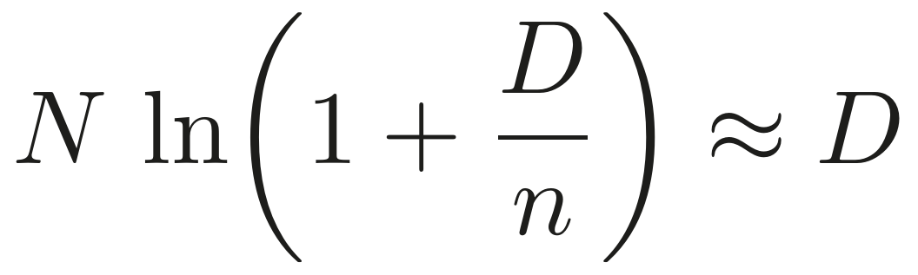
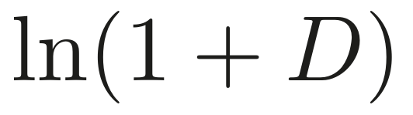
Por qué escalan distinto
III
DÓNDE ESTÁ LA PRIVACIDAD
Con d ≈ 1/n en C, d = 1 en L, (1 − p)/p = 1 y N = n:
C
crece con D
L
crece con ln D
D | C: ε total ≈ D | L: ε = ln(1 + D) | C / L
2 (1 qubit) | ≈ 2 (con el d real: 1.13) | 1.10 | ≈ 1–2×
128 (7 qubits) | ≈ 120 (con el d real: 106) | 4.86 (cota) | ≈ 25×
Con D = 2ⁿ, el costo de C crece exponencialmente con el número de qubits y el de L linealmente (ln 2ⁿ = n·ln 2). Es el mismo patrón del Acto I: estado conjunto contra suma por columnas.
Avances semana 9 · Privacidad diferencial cuántica
25
Notes:
Por qué escalan distinto. Supuestos: d ≈ 1/n en C (A pesa 1/n en el estado agregado), d = 1 en L, (1−p)/p = 1 con p = 0.5, y N = n. C: ε_total ≈ N·ln(1 + D/n) ≈ D. L: ε = ln(1 + D). D = 2 (1 qubit): C ≈ 2 (con el d real, 1.13); L = 1.10. Cociente ≈ 1–2×. D = 128 (7 qubits): C ≈ 120 (con el d real, 106); L = 4.86 (cota). Cociente ≈ 25×. Con D = 2ⁿ, el costo de C crece exponencialmente con el número de qubits y el de L linealmente (ln 2ⁿ = n·ln 2). Es el mismo patrón del Acto I: estado conjunto contra suma por columnas.

Slide 26

Lo que decide no es cuántico contra clásico: es cuántas copias consume quien recibe el estado.
III
DÓNDE ESTÁ LA PRIVACIDAD
CUÁNDO C SIGUE SIENDO BUENO
Si un proceso cuántico consume una sola copia de ρ″ sin decuantizar, la garantía es el ε por copia: 0.106 con 7 qubits, mucho mejor que la de L.
Un algoritmo cuántico que necesite estimar algo con precisión también consume muchas copias, y paga N·ε.
Avances semana 9 · Privacidad diferencial cuántica
26
Notes:
Cuándo C sigue siendo bueno: si un proceso cuántico consume una sola copia de ρ″ sin decuantizar, la garantía es el ε por copia (0.106 con 7 qubits), mucho mejor que la de L. La línea divisoria no es cuántico contra clásico, sino cuántas copias consume quien recibe el estado. Un algoritmo cuántico que necesite estimar algo con precisión también consume muchas copias y paga N·ε. Con esto cierra el Acto III: sabemos dónde está la privacidad (en la dispersión, no en el centro), qué la rompe (medir varias veces a la misma persona) y por qué L escala mejor que C cuando hay que decuantizar.

Slide 27
Resultados
ACTO IV
8 · El ε del diseño L en las variables categóricas
IV
9 · Experimento L de collateral: teoría contra simulación
Notes:
Ahora los resultados: primero el ε del diseño L para todas las variables categóricas, y después el experimento completo de collateral, que termina en el histograma.

Slide 28
El ε del diseño L en las variables categóricas
IV
RESULTADOS
Lo fija el par de categorías más separado.
Variable | K | Separación del peor par | d | Cota (Teorema 3) | ε experimental | ¿Se alcanza la cota?
housing | 3 | 120° | 0.866 | 1.0051 | 0.9624 | no
collateral | 4 | 180° | 1 | 1.0986 | 1.0986 | sí
credit_history | 5 | 144° | 0.951 | 1.0654 | 1.0494 | no
purpose | 10 | 180° | 1 | 1.0986 | 1.0986 | sí
Método
Por qué la separación y no el par
Diseño L: 1 qubit por variable (D = 2), depolarizante p = 0.5, K categorías en el ecuador (φₖ = 2πk/K). Para cada par (k, j): ε experimental = máx(dPD en las dos direcciones). El ε de la variable es el máximo sobre los pares. En todos los pares, ε experimental ≤ cota.
En K = 3 y K = 10 hay pares empatados, y cuál gana depende del ruido numérico de dPD.
Avances semana 9 · Privacidad diferencial cuántica
28
Notes:
Mensaje del bloque: el ε del diseño L de una variable categórica lo fija su par de categorías más separado. Con K par siempre hay un par opuesto, y ε = ln 3 con la cota alcanzada. Con K impar queda algo por debajo, pero esa ventaja desaparece al crecer K. La utilidad, en cambio, la fijan los pares vecinos: al meter más categorías en un qubit quedan más apretadas y una medición dice menos. purpose (K = 10) tiene la misma privacidad que collateral, pero peor utilidad. Método: diseño L, 1 qubit por variable (D = 2), depolarizante p = 0.5. Para cada variable se codifican sus K categorías (φₖ = 2πk/K en el ecuador), se calculan todos los pares (k, j), y para cada uno ε_exp = máx(dPD en las dos direcciones), comparado con la cota del Teorema 3. El ε de la variable es el máximo sobre los pares. Se comprobó en todos los pares que ε_exp ≤ ε_teo. Archivo: Experiment/tests/LocalDepolarizingFull.py. Tabla: housing (K = 3, 120°, d = 0.866): cota 1.0051, experimental 0.9624, no se alcanza. collateral (K = 4, 180°, d = 1): 1.0986 y 1.0986, se alcanza. credit_history (K = 5, 144°, d = 0.951): 1.0654 y 1.0494, no. purpose (K = 10, 180°, d = 1): 1.0986 y 1.0986, sí. Se reporta la separación y no el par (i, j): en K = 3 y K = 10 hay pares empatados, y cuál gana depende del ruido numérico de dPD.

Slide 29
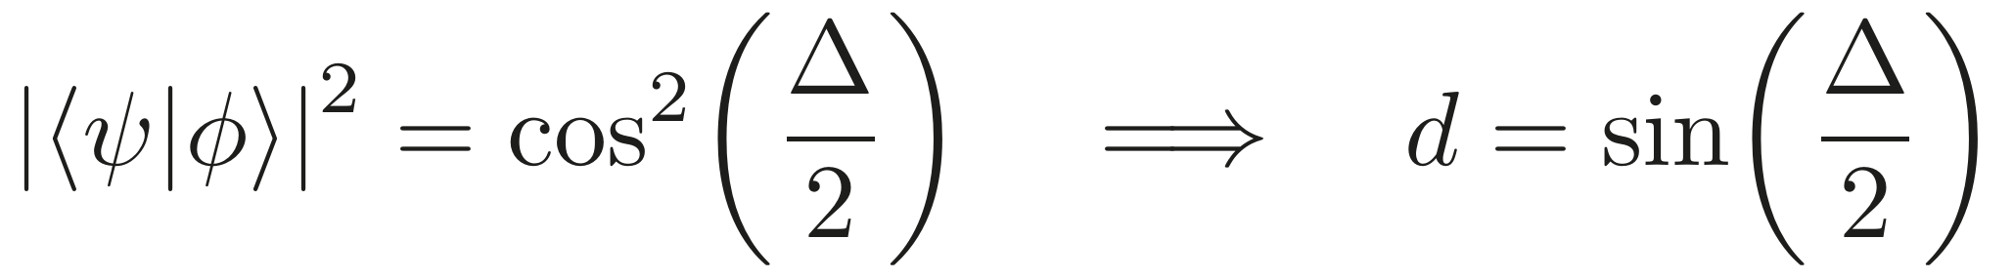
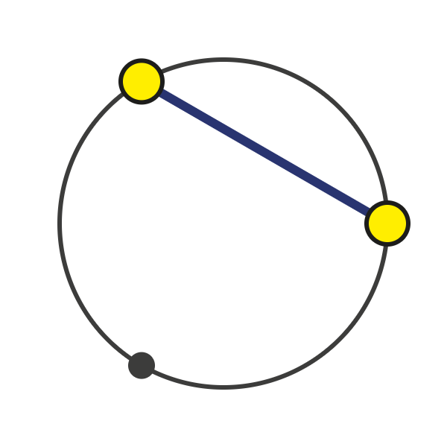
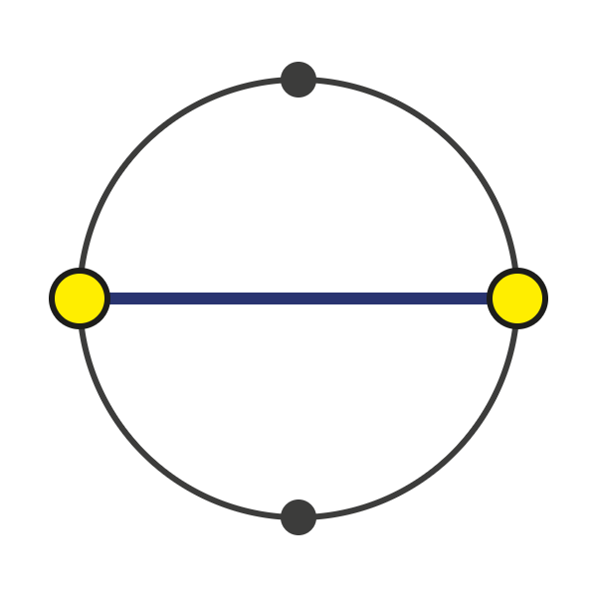
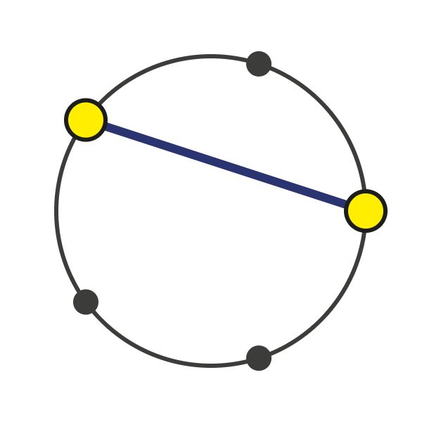
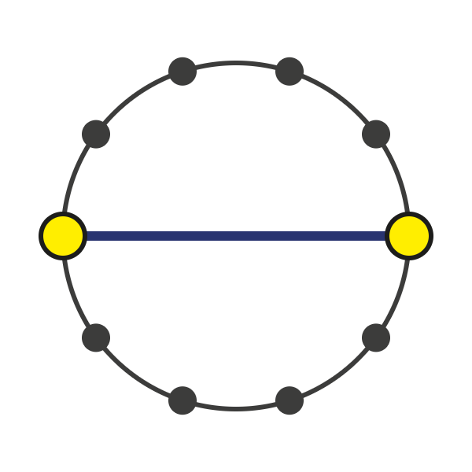
K par contra K impar
IV
RESULTADOS
Dos estados del ecuador separados por Δ:
K = 3 · 120°
K = 4 · 180°
K = 5 · 144°
K = 10 · 180°
0.962 < cota 1.005
ln 3: la cota se alcanza
1.049 < cota 1.065
ln 3: la cota se alcanza
Opuestos (180°) = ortogonales: d = 1 y hay una medición que los separa perfectamente antes del ruido. Por eso ahí la cota se alcanza.
K par: K/2 pasos de 2π/K dan exactamente π. K impar: el máximo es (K − 1)/K · 180°. Con K = 21 ya son 171.4° y el ε tiende a ln 3.
Avances semana 9 · Privacidad diferencial cuántica
29
Notes:
Explicación paso a paso. Para dos estados del ecuador separados por Δ: |⟨ψ|φ⟩|² = cos²(Δ/2), así que d = sin(Δ/2), que crece con Δ hasta 180°. El peor caso es el par más separado (la cuerda azul en cada dibujo). En la esfera de Bloch, dos puntos opuestos (180°) son estados ortogonales: d = 1, y existe una medición que los separa perfectamente antes del ruido. Por eso ahí la cota se alcanza. Con menos de 180° esa medición no existe y el ε real queda por debajo de la cota (como los vecinos a 90° de collateral: 0.7954 contra 0.8814). K par: avanzar K/2 pasos de 2π/K da exactamente π, así que siempre hay un par opuesto (K = 4 y K = 10, marcos negros). K impar: el máximo son (K−1)/2 pasos, un ángulo de (K−1)/K · 180° < 180° (K = 3 y K = 5). Al crecer K impar, el peor par se acerca a 180° (K = 21 → 171.4°) y el ε tiende a ln 3: la ventaja de K impar desaparece.

Slide 30
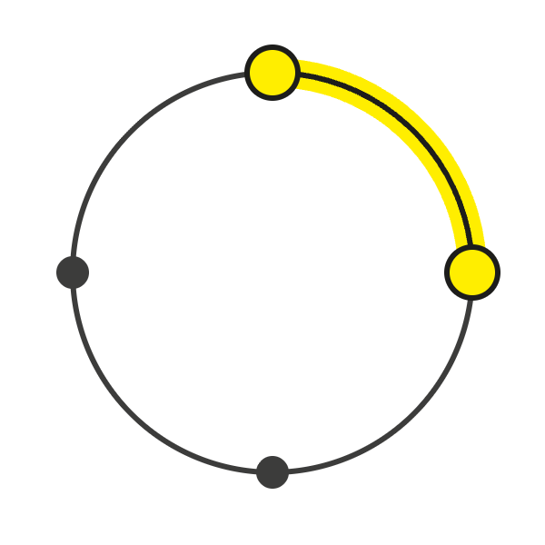
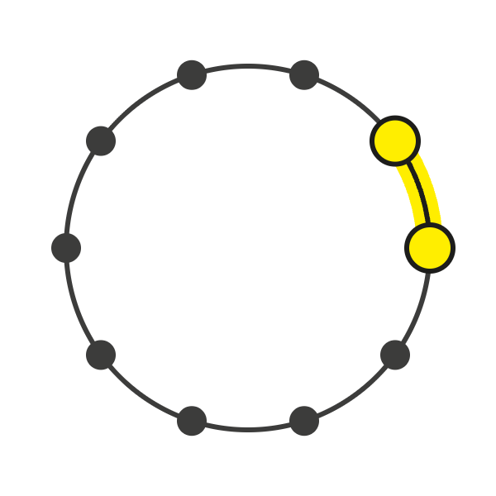
Privacidad contra utilidad
IV
RESULTADOS
La privacidad la fija el par más separado; la utilidad, los pares vecinos (separación 360°/K).
collateral · K = 4
purpose · K = 10
PRIVACIDAD
PRIVACIDAD
ε = ln 3 ≈ 1.10
ε = ln 3 ≈ 1.10
UTILIDAD
UTILIDAD
vecinas a 90°
vecinas a 36°
Más categorías en un qubit no cambia el ε, pero empeora la lectura: baja la probabilidad de acertar la categoría. Misma privacidad, peor utilidad.
Entre vecinas no existe una medición que las separe perfectamente, y el ε real queda bajo la cota: a 90° en collateral, 0.7954 contra 0.8814.
Avances semana 9 · Privacidad diferencial cuántica
30
Notes:
Privacidad contra utilidad: la privacidad depende del par más separado; la utilidad, de los pares vecinos (separación 360°/K). collateral (K = 4) y purpose (K = 10) tienen exactamente el mismo ε, ln 3 ≈ 1.10, porque las dos tienen un par opuesto. Pero en collateral las vecinas están a 90° y en purpose a 36°: más apretadas, y una medición dice menos sobre cuál de ellas era. Meter más categorías en un qubit no cambia el ε, pero empeora la lectura: la probabilidad condicional de acertar la categoría baja. Detalle: con menos de 180° no existe una medición que separe perfectamente los dos estados, y el ε real queda por debajo de la cota. Por ejemplo, los vecinos a 90° de collateral: 0.7954 contra 0.8814.

Slide 31
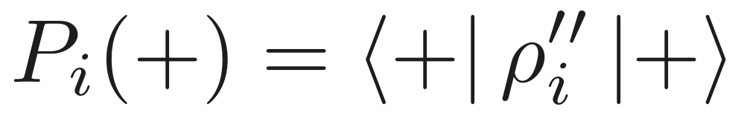
Experimento L de collateral
IV
RESULTADOS
Cómo se simuló, y qué se comprobó antes de mirar resultados.
IMPLEMENTACIÓN
Comprobación previa
1
1 qubit por persona: H + RZ(2πk/4).
Valores únicos de Pᵢ(+):
2
Depolarizante con p = 0.5.
sin ruido
{0, ½, 1}
3
Probabilidad de «+» por la regla de Born:
con ruido
{0.25, 0.5, 0.75}
4
Muestreo de 2000 × 1000 mediciones con numpy (semilla 8; la misma matriz de uniformes para B y C).
¿Por qué 2000 repeticiones?
El error relativo de una std estimada con R repeticiones es ≈ 1/√(2R): 1.6 % con R = 2000.
Archivo: Experiment/tests/DequantCollateral.py
Avances semana 9 · Privacidad diferencial cuántica
31
Notes:
Mensaje del bloque: la simulación reproduce los valores teóricos de centro y dispersión. En el histograma, la estimación corregida F̂ queda centrada en el mismo valor que la referencia sin ruido (0.45), pero unas 2.8 veces más ancha: con ε = ln 3, la privacidad no sesga la estadística de la población, la vuelve menos precisa. Implementación (Experiment/tests/DequantCollateral.py): 1 qubit por persona (H + RZ(2πk/4)), depolarizante p = 0.5, Pᵢ(+) = ⟨+|ρᵢ″|+⟩ por regla de Born, muestreo de 2000 × 1000 mediciones con numpy (semilla 8, la misma matriz de uniformes para B y C). Comprobación previa: los valores únicos de Pᵢ(+) son {0, ½, 1} sin ruido y {0.25, 0.5, 0.75} con ruido, como predice P″(+) = (1−p)·P(+) + p/2. Por qué 2000 repeticiones: el error relativo de una std estimada con R repeticiones es ≈ 1/√(2R) = 1.6 % con R = 2000. Las diferencias que vamos a ver entre teoría y simulación (1.6 % a 2.7 %) son fluctuación normal.

Slide 32
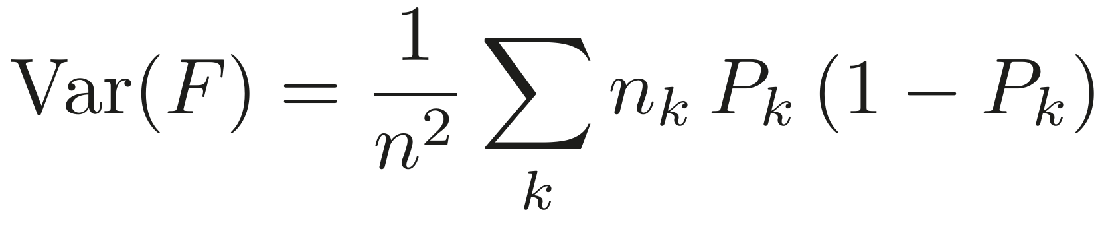
Teoría contra simulación
IV
RESULTADOS
La simulación reproduce los valores teóricos de centro y dispersión.
 | Teoría | Simulación (2000 rep.)
Centro de B | 0.45 | 0.4500
Centro de C, sin corregir | 0.475 | 0.4751
Centro de F̂ | 0.45 | 0.4502
std de B | 0.0104 | 0.0103
std de C, sin corregir | 0.0147 | 0.0143
std de F̂ | 0.0293 | 0.0285
DE DÓNDE SALE LA STD TEÓRICA
Sin ruido, car y real estate son deterministas y no aportan: solo cuentan none y savings (P = ½).
Diferencias de 1.6 % a 2.7 %: fluctuación normal, del orden de 1/√(2R).
Ejemplo, B:
Avances semana 9 · Privacidad diferencial cuántica
32
Notes:
Teoría contra simulación (2000 repeticiones): - Centro de F_B: teoría 0.45, simulación 0.4500. - Centro de F_C: teoría 0.475, simulación 0.4751. - Centro de F̂: teoría 0.45, simulación 0.4502. - std de F_B: teoría 0.0104, simulación 0.0103. - std de F_C: teoría 0.0147, simulación 0.0143. - std de F̂: teoría 0.0293, simulación 0.0285. De dónde sale la std teórica: Var(F) = (1/n²)·Σₖ nₖ·Pₖ·(1−Pₖ). Sin ruido, car y real estate son deterministas y no aportan; solo none y savings (P = ½): Var = (282 + 154)·¼ / 1000² = 1.09·10⁻⁴, y std = 0.0104. Por qué 2000 repeticiones: el error relativo de una std estimada con R repeticiones es ≈ 1/√(2R) = 1.6 % con R = 2000. Las diferencias observadas (1.6 % a 2.7 %) son fluctuación normal.

Slide 33
El histograma: mismo centro, más ancho
IV
RESULTADOS
Con ε = ln 3, la privacidad no sesga la estadística de la población: la vuelve menos precisa.
CENTRO
ANCHO
0.45
×2.8
F̂ 0.4502 · B 0.4500
std 0.0285 contra 0.0103
Cada valor del histograma es la estadística de la población en una repetición, no una persona. El efecto sobre un individuo es el del Acto III.
B y F̂ con los mismos bordes de bins (ancho 0.004); línea en 0.45, el valor esperado sin ruido; ε = 1.10, p = 0.5.
Avances semana 9 · Privacidad diferencial cuántica
33
Notes:
El histograma (Experiment/imgs/histograma_collateral.png): F_B y F̂ con los mismos bordes de bins (ancho 0.004, desplazado 0.0005), con una línea en el valor esperado sin ruido (0.45), y ε = 1.10 y p = 0.5 en el título. Mensaje: la simulación reproduce los valores teóricos de centro y dispersión. La estimación corregida F̂ queda centrada en el mismo valor que la referencia sin ruido (0.45), pero unas 2.8 veces más ancha. Con ε = ln 3, la privacidad no sesga la estadística de la población: la vuelve menos precisa. Esta es la evidencia del adelanto del Acto I: la privacidad no se ve como un promedio que se mueve, sino como una estimación menos precisa. Ojo al leerlo: cada valor del histograma es la estadística de la población en una repetición, no una persona. El histograma muestra la precisión de la estimación poblacional; el efecto sobre un individuo es el del Acto III (una medición contra muchas).

Slide 34
Hardware y cierre
ACTO V
10 · GAD en hardware real
V
11 · Conclusiones y pasos a seguir
Notes:
Último acto: el segundo paso que quedó de la semana 8 (ruidos en hardware real), que es trabajo en curso, y el cierre con conclusiones y pasos a seguir.

Slide 35
En hardware, el ruido hay que construirlo
V
HARDWARE Y CIERRE
Solo hay compuertas unitarias y mediciones. Un canal no unitario se construye con una dilatación de Stinespring.
ρ″: estado mixto con ruido
Sistema Q: ρ
U
unitario conjunto
descartar sin medir (traza parcial)
Entorno E: puro
1
Sistema + entorno en un estado puro.
2
Un unitario conjunto sobre los dos.
3
Se descarta el entorno sin medirlo (traza parcial): el qubit queda en el estado mixto con ruido.
Avances semana 9 · Privacidad diferencial cuántica
35
Notes:
Mensaje del bloque (versión resumida, trabajo en curso): en hardware solo hay compuertas unitarias y mediciones. Para aplicar ruido hay que construirlo con una dilatación de Stinespring. Existe un circuito probado para GAD, pero usa 3 qubits y el computador de la universidad tiene 2: esa es la pregunta abierta de esta semana. En la simulación los canales se aplican como matrices. En hardware, un canal no unitario se construye así: sistema + entorno en un estado puro → unitario conjunto → se descarta el entorno sin medirlo (traza parcial). El qubit resultante queda en el estado mixto con ruido. Por si un asesor pregunta: un estado mixto no siempre requiere Stinespring. El depolarizante es una mezcla de Paulis al azar (1 qubit + aleatoriedad clásica). Stinespring es necesario cuando el canal no es una mezcla de unitarios (GAD con p genérico).

Slide 36
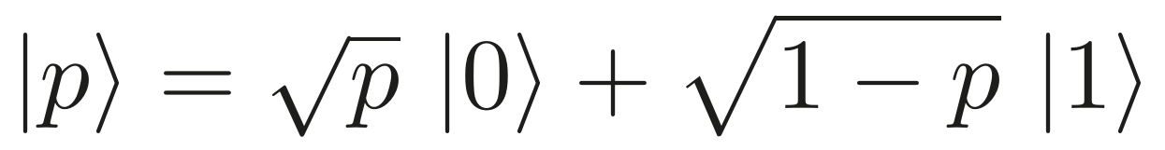
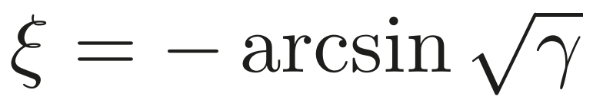
Un circuito probado y un computador de 2 qubits
V
HARDWARE Y CIERRE · TRABAJO EN CURSO
Chapeau-Blondeau (2022)
NUESTRA RESTRICCIÓN
Modeling and simulation of a quantum thermal noise on the qubit. Fluctuation and Noise Letters 21, 2250060 · arXiv:2212.03582
2 qubits
3 qubits: Q, un entorno E y un auxiliar que deja a E en el estado térmico
en el computador cuántico de la universidad.
Pregunta abierta: cómo implementar GAD (y el depolarizante) con p = 0.5 dentro de ese límite.
Se prepara
Una CNOT los entrelaza y se descarta uno.
5 CNOT y rotaciones RY: p se controla con ese estado y γ con el ángulo
Probado en ibmq_bogota con 10⁴ mediciones por punto: coincide con la teoría, con desviaciones atribuibles al ruido propio del procesador.
Esta semana: prueba de concepto, comparando las probabilidades medidas contra las teóricas.
Avances semana 9 · Privacidad diferencial cuántica
36
Notes:
Referencia: F. Chapeau-Blondeau, "Modeling and simulation of a quantum thermal noise on the qubit", Fluctuation and Noise Letters 21 (2022) 2250060 (arXiv:2212.03582). - Circuito de 3 qubits: el qubit Q, un qubit de entorno E y un auxiliar. El auxiliar deja a E en el estado térmico p|0⟩⟨0| + (1−p)|1⟩⟨1|: se prepara |p⟩ = √p|0⟩ + √(1−p)|1⟩, una CNOT los entrelaza y se descarta uno. - 5 CNOT y rotaciones RY. p se controla con el estado |p⟩ y γ con el ángulo ξ = −arcsin √γ. - Probado en ibmq_bogota con 10⁴ mediciones por punto: coincide con la teoría, con desviaciones atribuibles al ruido propio del procesador. Restricción propia: el computador cuántico de la universidad tiene 2 qubits. Pregunta abierta: cómo implementar GAD (y el depolarizante) con p = 0.5 dentro de ese límite. Recordar del Acto II: aplicar GAD a cada qubit y medir uno equivale a GAD de 1 qubit. Esta semana: prueba de concepto, comparando las probabilidades medidas contra las teóricas. Por si preguntan: si el computador es de resonancia magnética nuclear (ensamble), la lectura entrega probabilidades directamente y no resultados uno por uno. Para la prueba de concepto de GAD sirve igual, pero hay que mencionarlo.

Slide 37
Conclusiones
V
HARDWARE Y CIERRE
1
Los mecanismos cumplen la teoría
En depolarizante, PAD y GAD, el ε experimental quedó bajo la cota en todas las columnas y en las dos formas de publicar. La cota se alcanza solo para pares de estados ortogonales. El ruido cuántico puede proteger datos clásicos codificados en estados cuánticos con la garantía que predice la teoría.
2
Consumo cuántico
Si un proceso cuántico consume una o pocas copias del estado privatizado, la garantía del modelo central es muy fuerte: ε ≈ 0.1 por copia con los 7 qubits.
3
Decuantización
Volver al mundo clásico exige medir, y la forma de hacerlo determina el costo en privacidad. Los dos diseños, a continuación.
Avances semana 9 · Privacidad diferencial cuántica
37
Notes:
Conclusiones, en tono de cierre de tesis. 1. Los mecanismos cumplen la teoría. En los tres mecanismos de privacidad diferencial cuántica (depolarizante, PAD y GAD), el ε experimental quedó por debajo de la cota teórica, en todas las columnas y en las dos formas de publicar. La cota se alcanza solo para pares de estados ortogonales. El ruido cuántico puede proteger datos clásicos codificados en estados cuánticos con la garantía que predice la teoría. 2. Consumo cuántico. Si un proceso cuántico consume una o pocas copias del estado privatizado, la garantía del modelo central es muy fuerte (ε ≈ 0.1 por copia con los 7 qubits). 3. Decuantización: volver al mundo clásico exige medir, y la forma de hacerlo determina el costo en privacidad. La siguiente diapositiva compara los dos diseños. Decidido: la pregunta de por qué la cota es más holgada en GAD que en el depolarizante queda fuera de la presentación. Si los asesores la plantean, anotarla como pregunta abierta.

Slide 38
Decuantizar: diseño C contra diseño L
V
HARDWARE Y CIERRE
 | C · central | L · local
A favor | ε por copia muy pequeño: con una copia, el atacante gana muy poca certeza adicional. | Cada persona aparece en un solo resultado (composición paralela): ε no crece con el número de personas ni de publicaciones. Su costo crece con ln D (lineal en qubits). No necesita un curador de confianza.
En contra | Decuantizar exige muchas copias y cada una suma ε (N·ε). El costo crece con D (exponencial en qubits): con 7 qubits, ε total = 106 con N = 1000. Requiere un curador que reúna los estados; el sorteo agrega varianza. | El ε por persona es más alto que el ε por copia del central (con 1 qubit: ln 3 ≈ 1.10 contra 0.0006).
Cuándo conviene | Cuando se consumen pocas copias, o se sigue trabajando con los datos en el mundo cuántico. | Cuando se necesitan estadísticas sobre datos clásicos (muchas muestras).
Matiz: con 1 qubit los dos diseños son comparables. La ventaja de L aparece y crece con la dimensión.
Avances semana 9 · Privacidad diferencial cuántica
38
Notes:
Decuantización: volver al mundo clásico exige medir, y la forma de hacerlo determina el costo en privacidad. Diseño C (central) - A favor: ε por copia muy pequeño. Con una copia, el atacante gana muy poca certeza adicional. - En contra: decuantizar exige muchas copias y cada una suma ε (N·ε). N es una perilla: más copias dan más utilidad y menos privacidad. El costo crece con D (exponencial en el número de qubits): con 7 qubits es inutilizable (ε_total = 106 con N = 1000). Requiere un curador que reúna todos los estados para agregarlos. El sorteo de personas agrega varianza. - Cuándo conviene: cuando se consumen pocas copias, o se sigue trabajando con los datos en el mundo cuántico. Diseño L (local) - A favor: cada persona aparece en un solo resultado (composición paralela), así que el ε no crece con el número de personas ni de publicaciones. Su costo crece con ln D (lineal en el número de qubits). No necesita un curador de confianza: cada persona puede aplicar su ruido, medir y entregar solo el resultado. - En contra: el ε por persona es más alto que el ε por copia del central (con 1 qubit: ln 3 ≈ 1.10 contra 0.0006). - Cuándo conviene: cuando se necesitan estadísticas sobre datos clásicos (muchas muestras). Matiz: con 1 qubit los dos diseños son comparables (Acto III). La ventaja de L aparece y crece con la dimensión.

Slide 39
Pasos a seguir
V
HARDWARE Y CIERRE
1
Prueba de concepto en hardware real
2
Variables numéricas
Qué estadística entrega la medición en credit_amount: RY(θ) medido en Z da sin²(θ/2), no el valor original.
En el computador de 2 qubits de la universidad: GAD y, posiblemente, el depolarizante.
3
ε del diseño L con 7 qubits
4
Documentar
Calcularlo experimentalmente con los 7 qubits completos; hoy solo se tiene la cota ln 129.
En la tesis, los dos modelos de publicación (conjunto y por columna) y por qué se usa cada uno.
Avances semana 9 · Privacidad diferencial cuántica
39
Notes:
Pasos a seguir: 1. Prueba de concepto en hardware real (computador de 2 qubits de la universidad): GAD y, posiblemente, el depolarizante. 2. Variables numéricas (credit_amount): qué estadística entrega realmente la medición. RY(θ) medido en Z da sin²(θ/2), no el valor original. 3. ε del diseño L experimental con los 7 qubits completos (hoy solo se tiene la cota ln 129). 4. Documentar en la tesis los dos modelos de publicación (conjunto y por columna) y por qué se usa cada uno. Quedaron fuera de alcance de esta presentación: credit_amount y las variables numéricas, y el ε del diseño L con los 7 qubits completos. Por eso aparecen aquí.

